Slide 1
Правові відносини
Основи теорії права

Slide 2
Юридичні пазли
З народження
правоздатність
Рішення суду
деліктоздатність
дієздатність
Відповідальність за вчинки
З 18 років
недієздатність

Slide 3
З народження
правоздатність
Правосуб'єктність
особи
дієздатність
З 18 років

Slide 4
Правосуб'єктність особи
деліктоздатність
Рішення суду
Відповідальність за вчинки
недієздатність

Slide 5
Тема: Об'єкти правовідносин.
Зміст правовідносин.
План
Об'єкти правовідносин: поняття та види
Зміст правовідносин.
Підстави виникнення, зміни і припинення
правовідносин (юридичний факт)

Slide 6
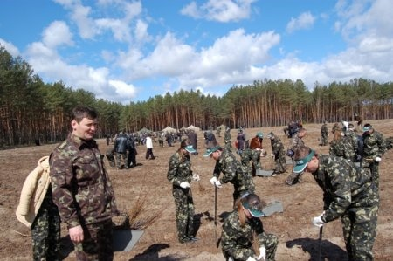
По закінченню уроку дати відповідь на запитання:
Посадка лісового масиву - є юридичним фактом?

Slide 7
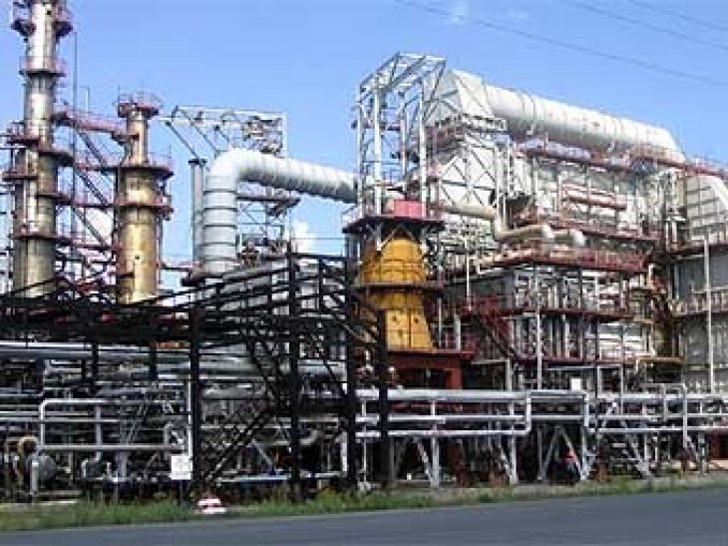
1. Об'єкти правовідносин
Засоби виробництва - об'єкти ,за допомогою яких створюються нові продукти (заводи, окремі верстати, машини ,механізми,
комп'ютери)

Slide 8
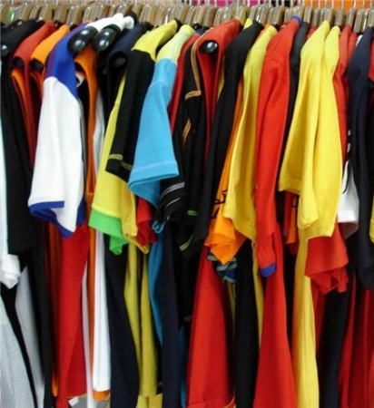
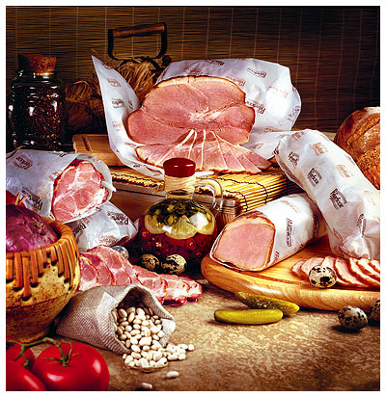
Предмети споживання – предмети, призначення
яких полягає у задоволенні життєвих потреб людей
(продукти харчування, одяг, взуття, житло)

Slide 9


Продукти духовної
(інтелектуальної) творчості
людини (твори літератури,
образотворче мистецтво,
наукові твори)

Slide 10

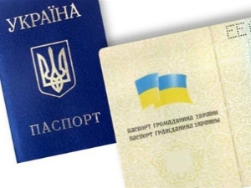
Особисті немайнові
блага фізичних осіб
( здоров'я, ім'я,
життя, права, честь,
гідність)

Slide 11
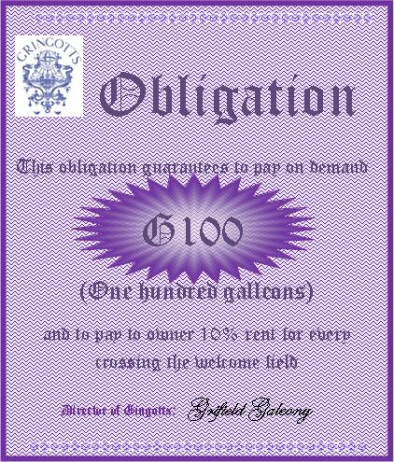
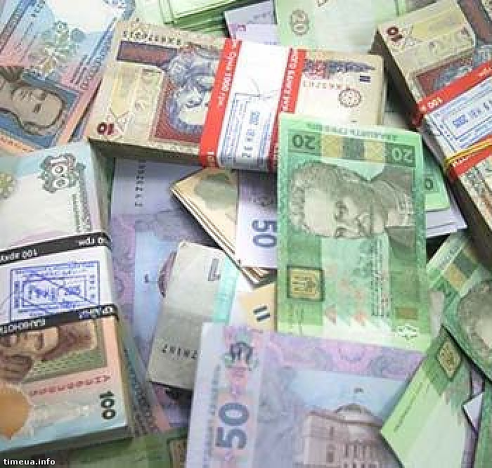
Кошти , гроші та цінні
папери (облігації,
заставні розписки)

Slide 12
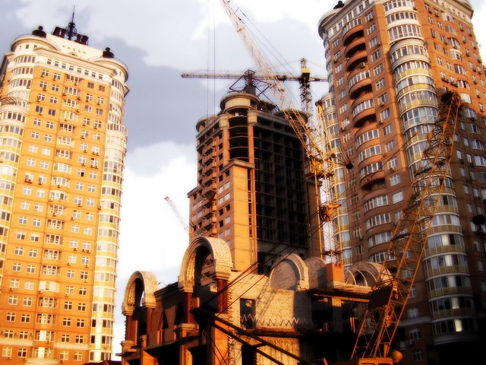

Результати
поведінки
суб'єктів ,процеси
( будівництво будинків,
доріг, ремонт )

Slide 13
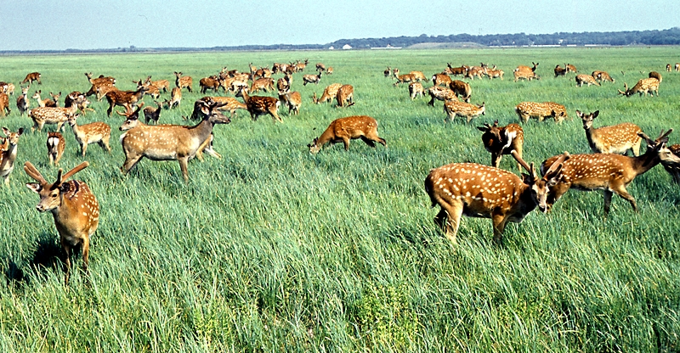
Стан природних об'єктів ( заповідники,
заказники, екологічна чистота водосховищ)

Slide 14
2. Зміст правовідносин
І група – Дати визначення поняттю “ зміст правовідносин ”. Назвати сторони правовідносин та встановити зв’язок між ними.
ІІ група – Пояснити , що є фактичним змістом, а що - юридичним змістом.
ІІІ група – Що є “ суб'єктивним правом” та “юридичним обов'язком”
ІV група - Визначити зміст суб'єктивного права та зміст юридичних обов'язків.
V група - Назвати види суб'єктивних прав та дати визначення поняттю
“юридичний факт”.

Slide 15
Зміст правовідносин – це конкретна поведінка
суб'єктів правовідносин та її юридичне закріплення
нормами права у вигляді суб'єктивних прав та
юридичних обов'язків.
Юридичний зміст
(суб'єктивне право і юридичний
обов'язок,що закріплений в
нормативно-правових актах)
Фактичний зміст
(поведінка суб'єктів,
їх реальність)

Slide 16
Суб'єктивне право - вид і міра можливої поведінки
суб'єкта, яке охороняється і гарантується державою
Юридичний обов'язок - міра належної поведінки
суб'єкта права
Зміст суб'єктивного права – діяльність за своїми
бажаннями (відповідно прав люди),звернення до
компетентного органу за захистом прав
Зміст юридичних обов'язків - необхідність здійснювати
певні дії, утримуватися від дій, що суперечить іншим
особам
Види суб'єктивних прав – громадські, політичні,
соціальні, економічні, культурні ,екологічні, сімейні

Slide 17
СКЛАД ПРАВОВІДНОСИН
Склад правовідносин
Суб'єкти правовідносин
Об'єкти правовідносин
Зміст правовідносин
Учасники правовідносин
Матеріальні або нематеріальні блага
Фізичні особи
Юридичні особи
Юридичний
Фактичний

Slide 18
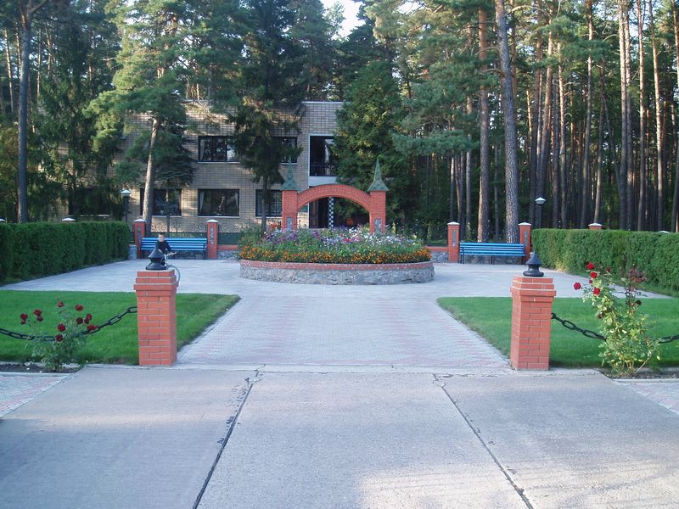
Юридична задача
Фактичний аспект | Юридичний аспект
Фактична поведінка, дії учасників | Юридичні права й обов'язки учасників правовідносин
Розглянемо приклад правовідносин:
Влаштування на роботу в Держлісгосп
Суб'єкти правовідносин:
Громадянин (фізична особа)
Держлісгосп (юридична особа)
Об'єкт правовідносин:
Право на працю (особисті немайнові блага)
Фактичний аспект змісту правовідносин:
працевлаштування
Юридичний аспект змісту правовідносин:
Заява громадянина
Складання і підписання трудового договору
Право громадянина отримати інформацію про умови роботи
Обов'язок роботодавця ознайомити з аспектами трудової діяльності

Slide 19
3. Підстави виникнення, зміни і припинення правовідносин
Життєві обставини, які породжуються, змінюють або припиняють правовідносини, називаються юридичними фактами
Юридичні факти
Події
Дії

Slide 20
Юридична дія
Юридична подія
Абсолютна
Відносна
Правомірна
Неправомірна
Юридичний акт
Поступок
Проступок
Злочин
Юридичні дії — це факти, які породжують, змінюють або припиняють правовідносини на основі волевиявлення людей.
Юридичні події — це такі обставини, які породжують, змінюють або припиняють правовідносини незалежно від волі людей

Slide 21
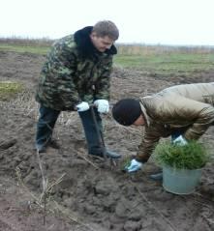

Юридичні події — це такі обставини, які породжують, змінюють або припиняють правовідносини незалежно від волі людей
Юридичний
факт
Юридичні дії — це факти, які породжують, змінюють або припиняють правовідносини на основі волевиявлення людей.

Slide 22
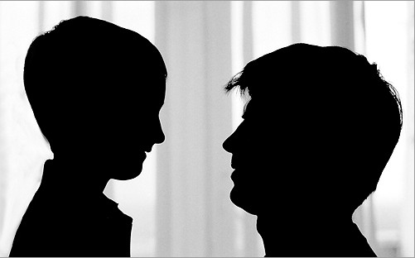
Юридичний лік без
Проаналізуйте наведені ситуації та визначте, чи виникають у них правові відносини; з'ясуйте склад правовідносин (суб'єкти, об'єкти, зміст правовідносин)
Хлопець відмовився прибрати у своїй кімнаті, незважаючи на вимоги батьків;

Slide 23

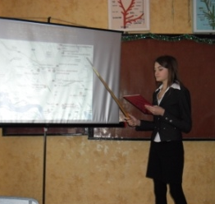
2. Студент влаштувався на роботу в приватну фірму
3. Учениця надіслала власні вірші до редакції журналу, які були надруковані.

Slide 24

Домашнє завдання:
опрацювати § 9-10 с. 118 –122
Дякую за увагу!

Slide 25
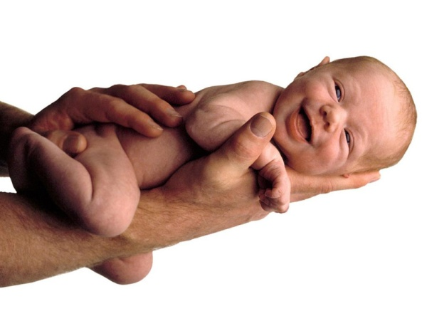

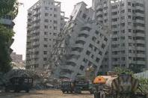
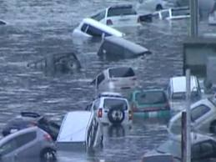
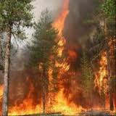
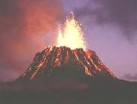
Ю р и д и ч н і П о д і ї
Юридичні події — це такі обставини, які породжують, змінюють або припиняють правовідносини незалежно від волі людей
Notes:
Народження дитини.
Хвороба.
Землетрус.
Цунамі.
Пожежа.
Виверження вулкану.

Slide 26
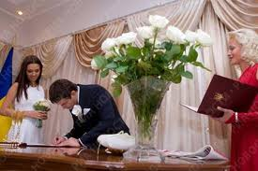
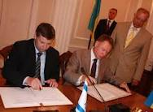
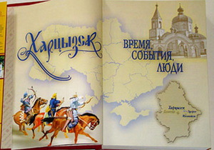
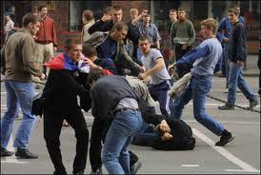

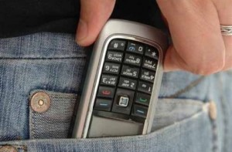
Ю р и д и ч н і Д і ї
Юридичні дії — це факти, які породжують, змінюють або припиняють правовідносини на основі волевиявлення людей. Поділяються на правомірні та неправомірні.
Notes:
Укладання угоди.
Укладання шлюбу.
Написання та видання книжки.
Бійка.
Грабіж.
Крадіжка.

